Slide 1

Číslo projektu: CZ.1.07/1.5.00/34.0673
Název školy: SOU a ZŠ Planá, Kostelní 129, Planá
Vzdělávací oblast: Ekonomie
Předmět: Finanční gramotnost
Tematický okruh: Finanční gramotnost
Název materiálu: Co říkají statistiky
Číslo materiálu: VY_62_INOVACE_1B_FG_18/20
Autor: Ing. Vladimír Kasík
Datum tvorby: 01. 01. 2013
Použité zdroje uvedeny v závěru.

Slide 2
Co říkají statistiky?
Aneb jaké je naše finanční chování?

Slide 3
Anotace
Povědomí o finančním chování našich spoluobčanů je zrcadlem chování nás samých,
můžeme jej porovnávat a nalézt sami sebe a také upravit své chování.

Slide 4
Chování a zvyklosti ve světě ﬁnancí
Své účty platí vždy včas 65 % lidí. Dlouhodobé finanční cíle si stanovuje pouze 19 % lidí.
Lidé jsou při výběru spořících a investičních produktů opatrní. Co nejméně rizikové produkty si rozhodně vybírá 63 % respondentů.
Lidé raději spoří, než utrácejí a když na něco nemají, nepůjčují si.
S nápadem vzít si na dovolenou úvěr a zaplatit o 20 % více nesouhlasí 69 % lidi. Nicméně s úvěrem na televizi již nesouhlasí jen 35 % respondentů.
Necelé čtvrtině (23 %) lidí se v minulých 12 měsících stalo, že jejich příjem nepokrýval životní náklady, polovina z nich to řešila tím, že omezila výdaje.

Slide 5
Chování a zvyklosti ve světě ﬁnancí
Kdyby lidé nemohli splácet splátky či platby, 64 % z nich
by o tom předem informovalo své věřitele.
V minulých 12 měsících se 15 % lidí stalo, že nezaplatili včas splátky; 71 % z nich to řešilo tak, že platbu odložili.
Čtvrtina (23 °/0) lidí by své peníze vložila i do zjevně podezřelé investiční nabídky.

Slide 6
Znalosti ze světa financí
Většina (81 %) lidí ví, že vklady v bankách jsou pojištěny.
Přičemž třetina z těch, kteří vědí, že jsou vklady u bank pojištěny, tvrdí, že ví do jaké výše. Ve skutečnosti to ale ví jen necelá pětina ze všech respondentů.
Jen necelá třetina lidí ví, co znamená zkratka RPSN. Přesně rozepsat tuto zkratku dokáže necelá třetina z těch, kteří tvrdí, že vědí, co znamená.
Jen 17 % lidí dokáže správně spočítat úročení úvěru.
Třetina lidí zná rozdíl mezi p.m. a p.a.
Naprostá většina lidí nedokáže odhadnout míru loňské inﬂace, ale tři pětiny lidí vědí, co by se v případě zvýšení inﬂace stalo
s jejich penězi.

Slide 7
Smlouvy a stížností
Obdrženou smlouvu si lidé nejčastěji pečlivě přečtou a na nejasnosti se zeptají (36 %).
Všemu ve smlouvách rozumí jen o málo více než desetina lidí.
Jen čtvrtina pracovníků ﬁnančních společností je vždy ochotna nejasnosti vysvětlit.
Třetině lidí se stalo, že jim byla předložena tak dlouhá smlouva,
že ji nepřečetli celou.
Dvěma pětinám lidí se stalo, že jim byla předložena tak komplikovaná smlouva, že některým pasážím nerozuměli.
Jen 6 % lidí si již někdy na nějaký ﬁnanční produkt stěžovalo,
či jej reklamovalo.
Lidé by se v případě, že by ﬁnanční instituce jejich stížnost neuznala, nejčastěji obraceli na právníky a soudy.
S pojmem „rozhodčí doložka“ se již někdy setkalo pouze 12 % lidí.

Slide 8
Domácí finance
O svých vlastních penězích má přehled 92 % lidí. V případě, že je v domácnosti více než jedna ekonomicky aktivní osoba, má o penězích domácnosti přehled 79 % lidí.
O pravidelném hospodaření domácnosti rozhoduje samo 44 % respondentů a dalších 33 % společně s jiným členem domácnosti.
Rozpočet si tvoří 45 % domácnosti, z nichž 95 % alespoň někdy jeho dodržování kontroluje. Z domácností, které si rozpočet sestavují, jej 44 % tvoří na měsíc dopředu.
Většinu účtenek si schovává 37 % lidí.

Slide 9
Vytváření rezerv
Pravidelně si odkládá peníze stranou jako rezervu 60 % lidí, z nichž dvě pětiny nechává peníze na běžném účtu.
Rezervy na nepředvídané výdaje si tvoří 57 % lidí, přičemž na běžném účtu je nechávají opět dvě pětiny z nich.
Nový dražší spotřebič je schopno ihned zakoupit 65 % domácností.
Rezervy pro případ ztráty příjmu si tvoří 35 % lidí, na běžném účtu je nechávají opět dvě pětiny z nich.
O zajištění na stáří již přemýšlelo 59 % lidí. Z důchodu hodlá své potřeby ve stáří ﬁnancovat 45 % z nich, z penzijního připojištění
43 % a z úspor pak 30 % z nich.
Třetina lidí si rezervy na stáří nevytváří, přičemž většina z nich říká, že není z čeho.
Dostatečně zajištěno na stáří je dle svého mínění 44 % lidí.

Slide 10
Finanční produkty
Většina lidí zná velmi širokou škálu ﬁnančních produktů, využívají však většinou jen ty základní.
Ti, kteří si nějaký finanční produkt v posledních dvou letech sjednali, nejčastěji mezi informačními zdroji, které při výběru využili, uváděli: informace od zaměstnanců pobočky, informace nalezené na internetu, doporučení nezávislého poradce a doporučení známých/příbuzných nepracujících v oblasti ﬁnancí.
Rozdíl mezi debetní a kreditní kartou zná podle svého vyjádření 62 % lidí, kteří se setkali s oběma pojmy, ale ve skutečnosti jej zná pouze 52 % z těch, kteří uvedli, že ten rozdíl znají.

Slide 11
Finanční produkty
Kreditní kartu využívá 24 % lidí, z nichž tři pětiny ji používají na běžné nákupy.
Za rizika spojené S platební kartou lidé nejčastěji považují riziko zneužití (43 %), ztráty (39 %) a krádež (33 %).
V případě zcizení platební karty by 61 % lidi kontaktovalo banku či pobočku, 47 % by zablokovalo kartu.
Internetbanking využívá 33 % lidí, kteří za riziko spojené s nim nejčastěji považuji hackery (dvě pětiny z nich).
Nejdůležitějším kritériem pro výběr úvěru je výše měsíční splátky (80 %) a úroková sazba (71 %).

Slide 12
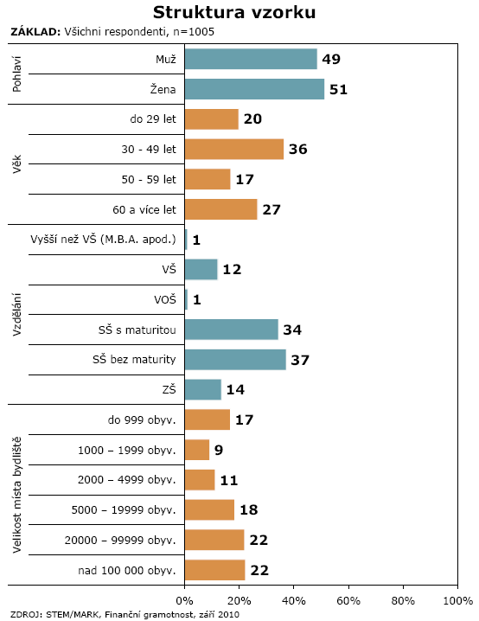
Jaký byl vzorek respondentů

Slide 13
Úkol
S pomocí informací z předchozích statistických tabulek popište chování českého spotřebitele na trhu financí s ohledem na zajištění vlastní finanční soběstačnosti a bezpečnosti.
Jak byste se v porovnání jednou chovali vy sami?

Slide 14
Závěrem
Celková zadluženost domácností v ČR zatím v absolutní hodnotě nedosahuje průměru v EU.
V posledních letech však razantně roste
Lze očekávat, že do roku 2015 dosáhne evropského průměru
Nejrychleji rostoucími jsou dluhy na spotřební úvěry, nejméně naopak investiční úvěry.

Slide 15
Použité zdroje
Údaje VŠE Praha, Doc. Ing. Jarmila Radová, CSc,
Listopad 2012.
STEM/MARK, a. s. 2010

